Slide 1
Γεια σαΣ! Τα ονοματα μαΣ ειναι κωστασ και χρηστοσ
Και θα σας παρουσιάσουμε μια εργασία για τα κινητά του 2012!

Slide 2
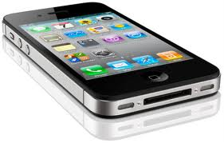
Ιphone 5
Η έκτη γενιά του περίφημου Apple, iPhone, το iPhone 5-αναμένεται να φθάσει σε καταστήματα της Apple σε όλο τον κόσμο, τον Οκτώβριο του 2012, περίπου ένα χρόνο μετά το λανσάρισμα του iPhone 4S Android της Google. Αναμένεται να ξεπεράσει το iPhone της Apple στο μερίδιο αγοράς αυτό το έτος, βάζοντας την Apple σε αμυντική θέση.

Slide 3
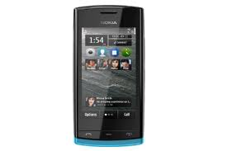
NOKIA 500
Χάρη στον ισχυρό επεξεργαστή 1 GHz θα απολαύσετε εφαρμογές και διασκέδαση. Οι εφαρμογές λειτουργούν γρήγορα και απρόσκοπτα, ενώ χάρη στο Wi-Fi ή τη σύνδεση Internet 3.5G, οι ιστοσελίδες φορτώνουν γρήγορα και οι λήψεις πραγματοποιούνται στη στιγμή. Πραγματοποιήστε εύκολα κύλιση σε φωτογραφίες και περιηγηθείτε άνετα στη μουσική συλλογή σας.

Slide 4
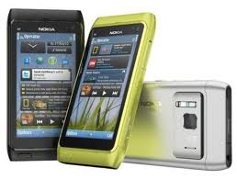
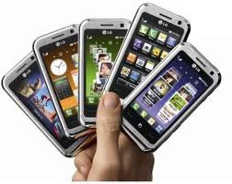
NOKIA VS APPLE smartphones
Nokia Windows smartphones
Apple SMARTPHONES
Τα Smartphones είναι μικροί υπολογιστές που χωρούν στην παλάμη του χεριού σου και σου επιτρέπουν να κάνεις πολλά περισσότερα από μόνο φωνητικές κλήσεις και SMS. Kάνουν πολύ απλή και γρήγορη την περιήγηση στο Internet.Η μεγαλύτερη διαφορά μεταξύ των Smartphones και των άλλων τηλέφωνων είναι ότι μπορείς να εγκαταστήσεις και να τρέξεις εφαρμογές. διαθέτουν οθόνη αφής - αγγίζεις αντί να πιέζεις τα πλήκτρα.
.
H Apple σχεδιάζει να κυκλοφορήσει smartphone στα τέλη του επόμενου έτους, έχοντας ως στόχο να πολεμήσει το κυρίαρχο στις αγορές iPhone, σύμφωνα με έναν αναλυτή.
Σύμφωνα με τον αναλυτή, η συσκευή αυτή πρόκειται να κατασκευαστεί στη Foxconn. H Apple πιθανότατα θα πληρώσει τα σχετικά έξοδα στην κατασκευαστική εταιρεία, αλλά η γενική κατασκευή του τηλεφώνου θα γίνει στο ίδιο Hon Hai TMS group όπου έγινε και το Kindle και όπως φημολογείται και το 8.9 ιντσών tablet.

Slide 5
ΤΩΡΑ ΠΟΥ ΕΙΔΑΤΕ ΤΙ ΝΟΜΙΖΕΤΕ; ΜΕΧΡΙ ΤΗΝ ΆΛΛΗ ΦΟΡΑ …. ΑΝΤΙΟ!!
ΣΚΗΝΟΘΕΣΙΑ ΑΠΌ ΤΟΝ ΧΡΗΣΤΟ ΚΑΙ ΤΟΝ ΚΩΣΤΑ

